Slide 1
Programación II
Shaney Martínez Siú

Slide 2

Indicé
Diagrama de Secuencia (UML)
Componentes (UML)

Slide 3
Secuencia (UML)
Los diagramas de secuencia muestran el intercambio de mensajes (es decir la forma en que se invocan) en un momento dado. Los diagramas de secuencia ponen especial énfasis en el orden y el momento en que se envían los mensajes a los objetos.
En los diagramas de secuencia, los objetos están representados por líneas intermitentes verticales, con el nombre del objeto en la parte más alta. El eje de tiempo también es vertical, incrementándose hacia abajo, de forma que los mensajes son enviados de un objeto a otro en forma de flechas con los nombres de la operación y los parámetros.

Slide 4
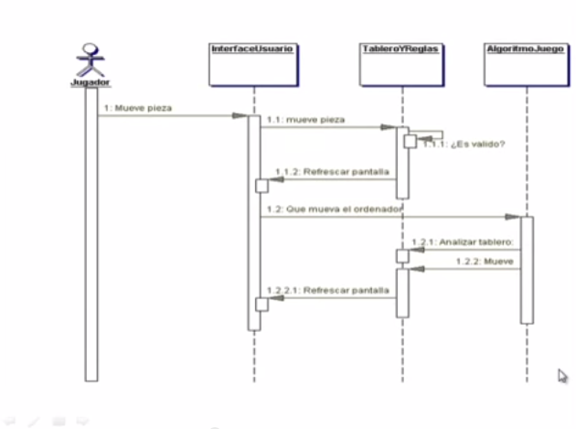
Explicación breve
Juego de ajedrez
https://www.youtube.com/watch?v=D5O7hw4rSUA

Slide 5
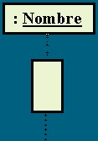
LOS OBJETOS
Estos se colocan cerca de la parte superior del diagrama de izquierda a derecha y se acomodan de manera que simplifiquen al diagrama. La extensión esta debajo de cada objeto y cada objeto será una línea discontinua conocida como la línea de vida de un objeto. Junto con la línea de un objeto se encuentra un rectángulo conocido como activación, el cual representa la ejemplificación de una operación que realiza el objeto. La longitud del rectángulo se representa como la duración de la activación. Ejemplo:

Slide 6
mensajes
simple
El mensaje normalmente va de un objeto a otro por medio de una línea de vida. Pero el objeto puede enviarse a si mismo un mensaje(desde su línea de vida hacia su propia línea de vida). Un mensaje puede ser: Simple, Sincrónico, Asincrónico
El simple es las transferencia de control de un objeto a otro. Si un objeto envía un mensaje sincrónico , especificara la respuesta a tal mensaje antes de continuar con su trabajo. Si un objeto envía un mensaje asincrónico , no esperará una respuesta antes de continuar.

Slide 7
mensajes
Mensaje sincrónico
Mensaje asincrónico
El remitente espera una respuesta a un mensaje sincrónico antes de continuar. El diagrama muestra la llamada y el retorno. Los mensajes sincrónicos se utilizan para representar llamadas de función ordinarias dentro de un programa, así como otros tipos de mensaje que se comportan de la misma manera.
Un mensaje que no requiere una respuesta antes de que el remitente continúe. Un mensaje asincrónico muestra sólo una llamada del remitente. Se utiliza para representar la comunicación entre subprocesos diferentes o la creación de un nuevo subproceso.

Slide 8
Componentes (UML)
Los diagramas de componentes muestran los componentes del software (ya sea las tecnologías que lo forman como Kparts, componentes CORBA, Java Beans o simplemente secciones del sistema claramente distintas) y los artilugios de que está compuesto como los archivos de código fuente, las librerías o las tablas de una base de datos.
Los componentes pueden tener interfaces (es decir clases abstractas con operaciones) que permiten asociaciones entre componentes.

Slide 9
video
https://www.youtube.com/watch?v=JliaffEjpK0:
Básicamente explica su funcionalidad y sus partes muy al punto, pero, basado en conceptos informáticos.

Slide 10
Gracias
01/06/2014

